Slide 1
COACHING CLINIC PROPOSAL GRAND RISET SAWIT (GRS) 2024
DRPM INSTITUT TEKNOLOGI 10 NOVEMBER SURABAYA, 15 FEBRUARI 2024
STRATEGI PENYIAPAN PROPOSAL HIBAH RISET KELAPA SAWIT (GRS) 2024
PROF IR DIDIEK HADJAR GOENADI MSC PHD IPU INV
Koordinator Komite Litbang BPDPKS
Prof Riset cum Inventor PPKS Unit Bogor
Ketua Umum Asosiasi Inventor Indonesia

Slide 2
PENGANTAR
Kelapa sawit dan produk-produk turunannya termasuk limbahnya memiliki potensi luas untuk dikembangkan menjadi produk yang bernilai tambah
Pengembangan produk-produk tersebut membutuhkan perakitan teknologi baru yang efisien dan ramah lingkungan dan/atau dukungan kebijakan yang berbasis pada kegiatan riset
Sejak GRS tahun pertama (2015) proposal yang diterima untuk didanai tergolong kecil (< 10%) akibat mutu proposal dalam memenuhi target capaian riset BPDPKS
Di sisi lain aspek-aspek bidang riset yang dapat memanfaatkan bahan asal kelapa sawit hampir tidak terbatas, baik sebagai bahan baku utama, komponen bahan aktif, dan substitusi impor
Masih banyak proposal yang tidak lolos seleksi administratif karena kurangnya komitment periset pengusulnya dalam mematuhi pedoman penulisan proposal

Slide 3
APA TUJUAN UTAMA RISET KELAPA SAWIT OLEH BPDPKS ?
MENGHASILKAN TEKNOLOGI DAN/ATAU KEBIJAKAN YANG MAMPU MEWUJUDKAN INDUSTRI KELAPA SAWIT NASIONAL YANG TANGGUH DI PASAR GLOBAL

Slide 4
Bagaimana
Caranya?
01
Meningkatkan produktivitas/efisiensi
Meningkatkan Aspek Sustainability
02
03
Mendorong Penciptaan Produk/Pasar Baru
Hasil-hasil riset ini akan didorong untuk dapat dimanfaatkan baik oleh industri, pemerintah maupun oleh petani.
Meningkatkan Kesejahteraan Petani
04

Slide 5
SASARAN RISET KELAPA SAWIT YANG TERINTEGRASI
HULU-HILIR
Peningkatan produksi,
Efisiensi,
Integrasi teknologi, dan
Optimalisasi sumberdaya
Industri kelapa sawit sebagai suatu sistem yang saling terkait mulai dari:
Aspek hulu (penyiapan bahan tanaman hingga ke pengolahan tandan buah segar),
Aspek hilir (pengolahan CPO untuk berbagai produk pangan, non pangan, dan energi),
Aspek lingkungan (pengelolaan limbah dan lingkungan), dan
Aspek sosial ekonomi dan teknologi pendukung

Slide 6
PAKAN PANGAN & KESEHATAN
LINGKUNGAN
TERMASUK LIMBAH DAN EMISI GRK
TERMASUK BTP DAN VITAMIN
PASCA PANEN & PENGOLAHAN
BUDIDAYA
TERMASUK BAHAN TANAM TANAH DAN PEMUPUKAN
TERMASUK ALAT MESIN
BIOENERGI
OLEOKIMIA & BIOMATERIAL
BIDANG UNGGULAN RISET
TERMASUK BBN & LISTRIK
TERMASUK PRODUK BARU
ROADMAP RISET KELAPA SAWIT NASIONAL VERSI BPDPKS DISUSUN TAHUN 2016
SOSEK, BISNIS & MANAJEMEN, PASAR, TIK
TERMASUK EFISIENSI USAHA & KEBERLANJUTAN

Slide 7
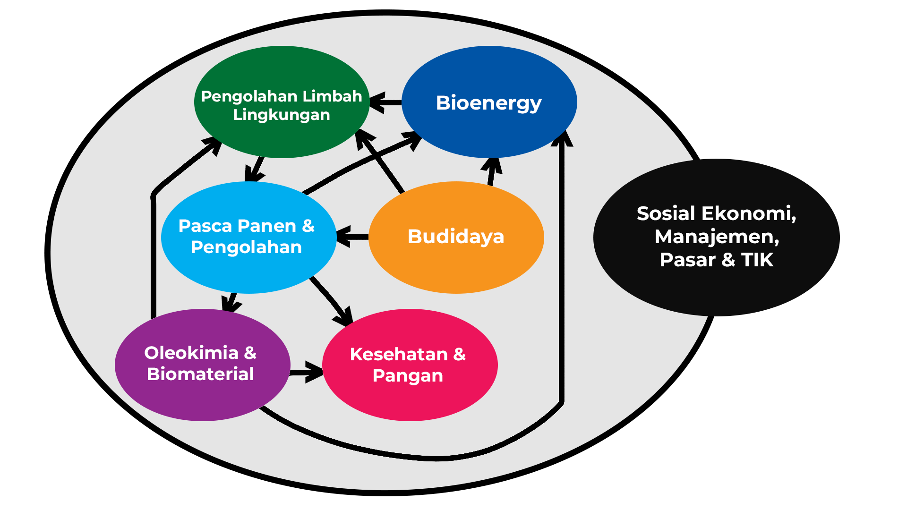
INTERELASI ANTAR BIDANG RISET GRS UNTUK SOLUSI MASALAH YANG DIHADAPI OLEH INDUSTRI

Slide 8
Target Riset Sawit Kedepan
1.
Menghasilkan paket-paket teknologi inovatif untuk peningkatan produktivitas sawit dalam kerangka intensifikasi dan efisiensi
2.
Mengembangkan mekanisasi dan otomasi proses budidaya berbasis sistem informasi untuk mengantisipasi permasalahan tenaga kerja
Target Riset Sawit
3.
Mengembangkan produk turunan (oleopangan dan oleokimia), produk bioenergi, dan limbah/produk samping (biomassa) untuk peningkatan nilai ekspor produk sawit
4.
Memberikan jawaban secara ilmiah atas isu-isu lingkungan (biodiversity, gambut, emisi gas rumah kaca, carbon stock, dan land use) dan keamanan pangan yang diarahkan pada industri sawit, serta penciptaan pasar baru (domestik dan global).

Slide 9
Sistematika Penulisan Proposal
Proposal penelitian dan pengembangan yang diajukan maksimum 20 halaman (tidak termasuk surat pengantar, halaman sampul, halaman pengesahan, daftar isi dan lampiran) yang ditulis menggunakan font Arial ukuran 12 dan 1½ spasi dan ukuran kertas A4 kecuali ringkasan satu spasi dan ukuran kertas A4 serta mengikuti sistematika sebagai berikut:
SURAT PENGANTAR PROPOSAL (Ditandatangani oleh Kepala Lembaga Litbang)
HALAMAN SAMPUL
HALAMAN PENGESAHAN
DAFTAR ISI
ABSTRAK (Maksimum satu halaman)
BAB 1. PENDAHULUAN
BAB 2. STUDI PUSTAKA
BAB 3. METODE RISET
BAB 4. LUARAN
BAB 5. BIAYA DAN JADWAL PENELITIAN
DAFTAR PUSTAKA
LAMPIRAN
Lampiran 1. Pakta Integritas (Ketua dan Anggota)
Lampiran 2. Struktur dan Rincian Kebutuhan Pendanaan Riset
Lampiran 3. Surat perjanjian kerjasama dengan mitra riset (jika ada)
Lampiran 4. Surat pernyataan bersedia merepositori (serah simpan) data primer penelitian (Ketua)
MENENTUKAN KELOLOSAN SELEKSI ADMINISTRATIF

Slide 10
Kriteria Penilaian Substantif Proposal
No | Kriteria Penilaian | Uraian dan Elemen Penilaian | Bobot
1 | Pernyataan Masalah | Pemahaman dan tingkat kepentingan terhadap permasalahan dimaksud | 15%
2 | Analisis Kesenjangan | Ketepatan dan kelengkapan indikator yang dipakai dalam melakukan analisis Ketepatan pendekatan analitik serta teknik yang digunakan | 20%
3 | Program dan kegiatan riset | Orisinalitas ide penelitian Kerangka pikir Program dan kegiatan yang dilakukan relevan dengan bidang dan prioritas riset Kelayakan program dan kegiatan dalam mengatasi masalah Kelayakan anggaran terhadap program dan kegiatan yang diusulkan Kreativitas dan inovasi Pemanfaatan sumberdaya yang ada Kepustakaan yang dipakai dan publikasi periset (terutama ketua periset) | 25%
4 | Hasil dan Manfaat | Hasil dan manfaat yang relevan dengan bidang dan prioritas riset Kesesuaian hasil dan manfaat dengan kegiatan yang akan diusulkan Potensi Hak Kekayaan Intelektual Kelayakan aplikasi | 40%
TOTAL |  |  | 100%

Slide 11
STRATEGI MEMENUHI ASPEK SUBSTANTIF PROPOSAL GRS
PERNYATAAN MASALAH
PAHAMI SECARA RIIL MASALAH YANG DITANGANI ADA DI LAPANGAN DAN SIGNIFIKAN PENGARUHNYA TERHADAP KINERJA INDUSTRI
15%
ANALISIS KESENJANGAN
MASALAH YANG AKAN DITANGANI BELUM ADA SOLUSINYA YANG EFEKTIF HINGGA KINI VS USULAN SOLUSI
20%
PROGRAM & KEGIATAN RISET
RINCIAN TEORI YANG MELANDASI SOLUSI YANG DITAWARKAN DAN PROGRAM KEGIATAN TERKAIT SECARA LENGKAP
25%
HASIL DAN MANFAAT
MAMPU MENYELESAIKAN MASALAH DENGAN DAMPAK YANG BESAR (EKONOMI/KEBIJAKAN) DAN/ATAU POTENSI KOMERSIALISASI TINGGI
40%

Slide 12
SUCCESS RATE PENDANAAN PROPOSAL GRS
2015 : 236 vs 46 (19.5%)
2016 : 360 vs 25 (6.9%)
2017 : Tidak Ada
2018 : 386 vs 36 (9.3%)
2019/2020 : 358 vs 18 (5.0%)
2021 : 448 vs 28 (6.3%)
2022 : 368 vs 46 (12,5%)
2023 : 659 vs 43 (6,4%)

Slide 13
Alasan utama kegagalan proposal (SKEMA KOMPETITIF/SELEKSI)
TIDAK MEMAHAMI MASALAH
PROPOSAL TIDAK MENJANJIKAN KELAYAKAN PENCAPAIAN OUTPUT YANG REALISTIS
ASPEK NOVELTY TERGOLONG LEMAH
RANCANGAN EKSEKUSI ILMIAH METODOLOGINYA MERAGUKAN
ASPEK MANFAAT TERGOLONG KECIL
KOMITMEN PROFESIONAL PENELITI RENDAH

Slide 14
STRATEGI PENYUSUNAN PROPOSAL GRS
SESUAI DENGAN BIDANG UNGGULAN RISET → BACA PEDOMAN
PAHAM TENTANG ISU YANG AKAN DITANGANI → PAHAMI PRAKTEK INDUSTRI KELAPA SAWIT & BACA PUBLIKASI TERKAIT TOPIK
PEMIKIRAN YANG JERNIH DAN RUNUT PENYAJIANNYA → IKUTI FORMAT & LATIHAN TERUS MENULIS SECARA CONCISE
ASPEK MANFAAT SESUAI TUJUAN PROGRAM RISET BPDPKS JELAS DAN SIGNIFIKAN (BUKAN SEKEDAR PUBLIKASI) → NILAI EKONOMI HARUS DICERMINKAN DENGAN JELAS & BESAR
TIDAK MENGULANG PROPOSAL SEBELUMNYA YANG SUDAH DIBIAYAI OLEH BPDPKS → BACA WEB BPDPKS
UNTUK TEKNOLOGI SEBAIKNYA SUDAH TRL 6 → SUDAH ADA PROOF OF CONCEPT NYA
TRACK-RECORD PENELITI → LENGKAPI PUSTAKA DGN HASIL SENDIRI

Slide 15
SELEKSI SUBSTANTIF
SELEKSI PEMANTABAN
TUJUAN SELEKSI VIA PRESENTASI LANGSUNG PROPOSAL (SELEKSI TAHAP LANJUTAN – PEMANTABAN)
PROPOSAL MEMILIKI PROSPEK DIBIAYAI KARENA TOPIKNYA SESUAI DENGAN MASALAH URGENT SAAT INI, DAPAT MEMENUHI PALING TIDAK SATU TARGET MANFAAT UTAMA RISET GRS, DAN/ATAU SESUAI DENGAN FOKUS RISET GRS YANG SESUAI DENGAN ROAD-MAP RISET KELAPA SAWIT 2016
TERDAPAT BEBERAPA HAL YANG PERLU DIKLARIFIKASI OLEH KOMITE LITBANG KEPADA PENGUSUL AKIBAT KERAGUAN YANG TIMBUL AKIBAT KEKURANG-JELASAN SEBAGIAN INFORMASI YANG DISAJIKAN DI DALAM PROPOSAL
KEKURANG-JELASAN TERSEBUT UMUMNYA TERKAIT DENGAN METODOLOGI, BAHAN YANG DIGUNAKAN, PROSES YANG DIPILIH, DAN/ATAU BIAYA YANG TIDAK SESUAI KOMPOSISI ALOKASI PER POS ANGGARAN YANG DITETAPKAN OLEH BPDPKS

Slide 16
HAL-HAL KHUSUS YANG PERLU DIPERHATIKAN DALAM PRESENTASI PROPOSAL
GUNAKAN SLIDE YANG SELF-EXPLAINING, CONCISE, DAN TIDAK CROWDED
JIKA MERAKIT PRODUK BARU DENGAN BAHAN BAKU TURUNAN MINYAK KELAPA SAWIT, JANGAN MEMBUAT SENDIRI TETAPI GUNAKAN YANG SUDAH ADA DI PASARAN
JIKA MENYANGKUT MERAKIT METODE BARU, HARUS DIBANDINGKAN DENGAN METODE YANG ADA SAAT INI
JIKA MENYANGKUT PENGEMBANGAN PROSES, ALUR PROSES DAN DASAR TEORI KEILMUANNYA HARUS DISAJIKAN DENGAN JELAS
JIKA MENYANGKUT PERAKITAN ALAT/MESIN HARUS DILENGKAPI MODEL DISAIN PROTOTIPENYA
SAJIKAN PROOF OF CONCEPT ATAU HASIL RISET SENDIRI SEBELUMNYA UNTUK MEYAKINKAN KEBERHASILAN CAPAIAN TARGET LUARAN YANG DIJANJIKAN
SEDAPAT MUNGKIN POTENSI TEKNO-EKONOMI DISAJIKAN SEJAK AWAL
PERLU MEMAHAMI SECARA LUAS TENTANG KELAPA SAWIT TERMASUK PRODUK-PRODUK KELAPA SAWIT YANG AKAN DITELITI
UNTUK ASPEK ANGGARAN BIAYA GUNAKAN STANDAR YANG SUDAH DITETAPKAN DALAM PEDOMAN PROPOSAL

Slide 17
PENUTUP
TARGET MANFAAT HASIL RISET DARI BPDPKS (GRS) SUDAH DITETAPKAN DENGAN JELAS (4 MANFAAT UTAMA)
TUJUH BIDANG RISET GRS SESUAI DENGAN KOMPETENSI ITS
TOPIK RISET PRIORITAS BIDANG TAHUN 2024 TELAH DITETAPKAN SECARA RINCI
PEDOMAN PENULISAN PROPOSAL GRS SUDAH DIPUBLIKASIKAN SECARA LUAS RINCI DAN JELAS
KEGAGALAN PROPOSAL GRS KOMPETITIF/SELEKTIF BUKAN SELALU AKIBAT PROPOSAL TIDAK BAIK, TETAPI UMUMNYA TIDAK MEMENUHI KRITERIA-KRITERIA TERSEBUT DI ATAS
STRATEGI PEMILIHAN TOPIK PROPOSAL PERLU MENGACU PEDOMAN DAN PRIORITAS RISET SERTA MANFAAT YANG BESAR (SIGNIFIKAN)

Slide 18
GOOD LUCK !!
Badan Pengelola
Dana Perkebunan
Kelapa Sawit Gedung Graha Mandiri Lt. 5 Jl Imam Bonjol 61,
Jakarta Pusat 10310
P : 021-39832091
E : bpdpsawit@bpdp.or.id W : www.bpdp.or.id
TERIMA KASIH
IMPORTANT NOTICE:
This presentation is delivered subject to the agreed term of BPDP Sawit
The presentation and the accompanying slide pack are provide solely for the benefit of the parties and are not to be copied, quoted or referred into in whole or in part without BPDP Sawit prior written consent
BPDP Sawit accept no responsibility to anyone other than the parties identified for the information contained in this presentation
The presentation, data and other written information provide by BPDP Sawit are specifically to be used for the project and restricted for public

Slide 19
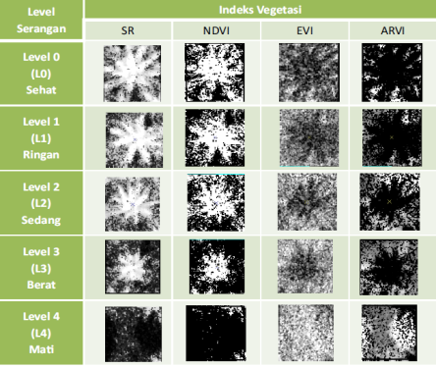
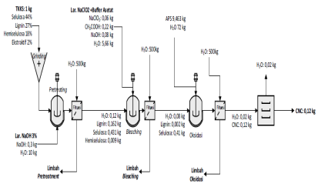
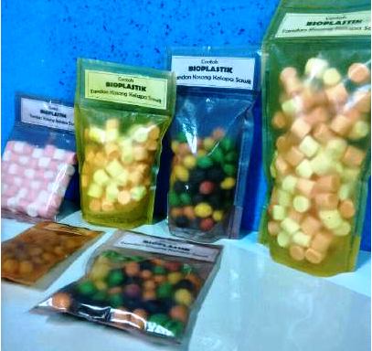
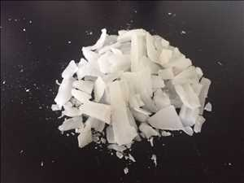
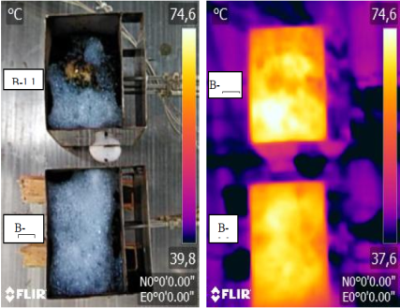
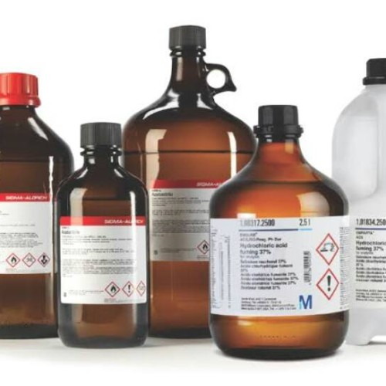
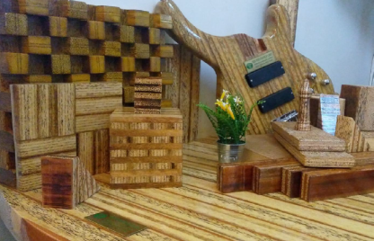
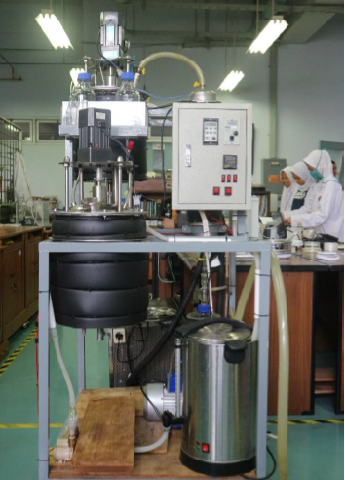
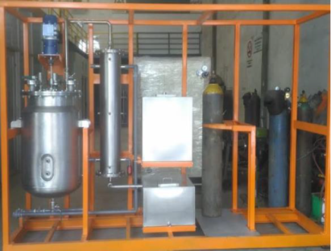
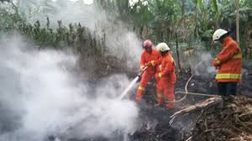
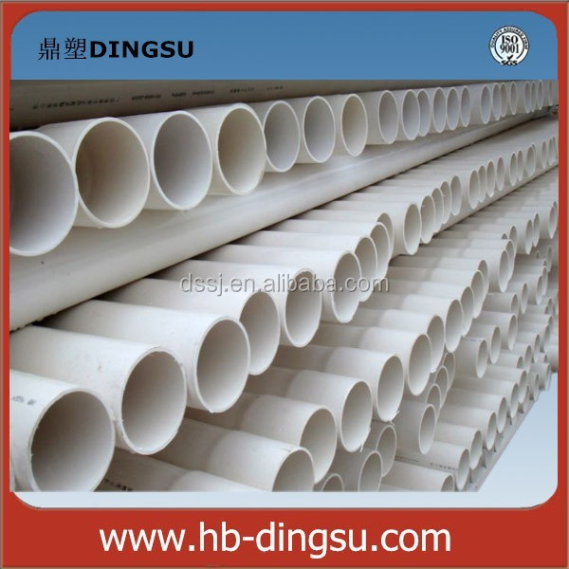
1
2
3
Produksi CNCs dari TKKS untuk Hand Sanitizer dan Farmasi
Yogi Wibisono Budhi - ITB
Drone untuk Monitoring Ganoderma
Dhimas Wiratmoko, M.Sc - PPKS
Bioplastik Dari Selulosa TKKS
Isroi – PPBBI/MAKSI
CONTOH-CONTOH INVENSI BEORIENTASI INOVASI BIDANG KELAPA SAWIT 2015-2019
4
5
6
7
Foaming Agent Dari Minyak Sawit Untuk Pemadam Kebakaran
Mira Rivai – SBRC IPBU
Stabiliser Termal PVC dari PFAD
I Dewa Gede Arsa Putrawan - ITB
Produksi Furfural Berbasis TKkS
Misri Gozan - UI
Pabrik Kayu Sawit Dengan Teknologi Sandwich Laminated Lumber
Erwinsyah - PPKS

Slide 20
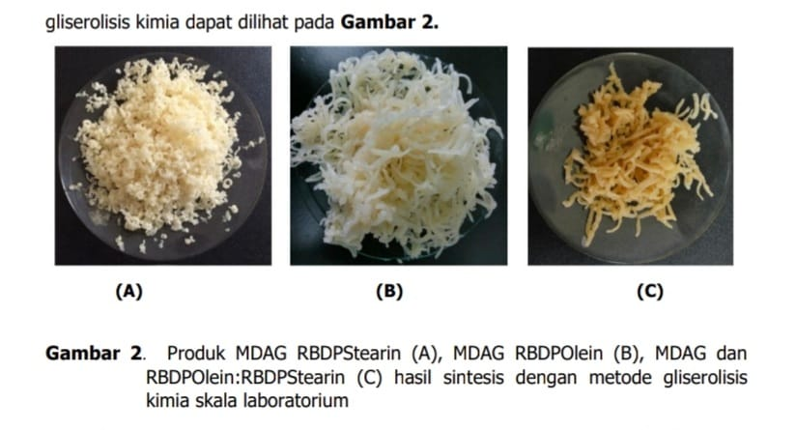
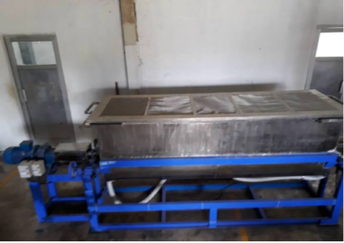
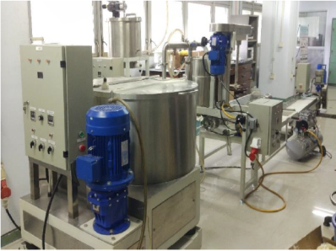
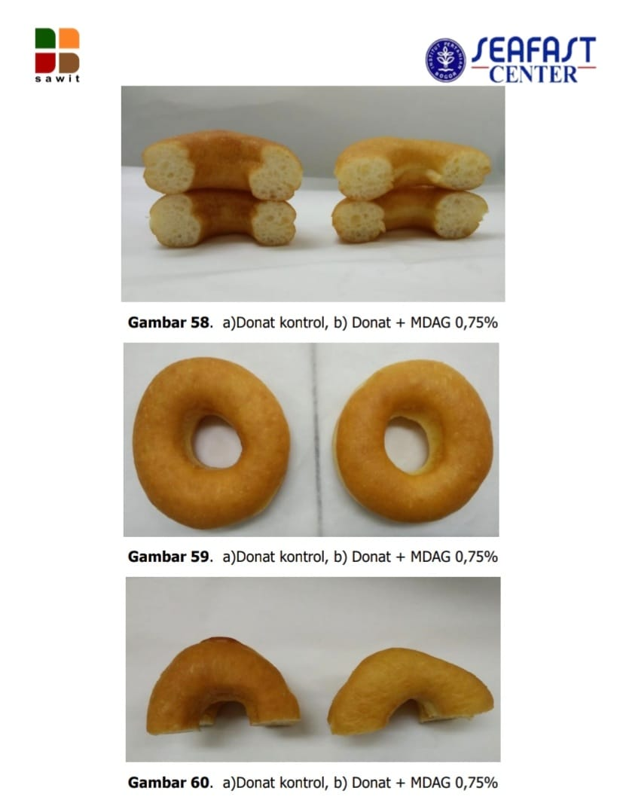
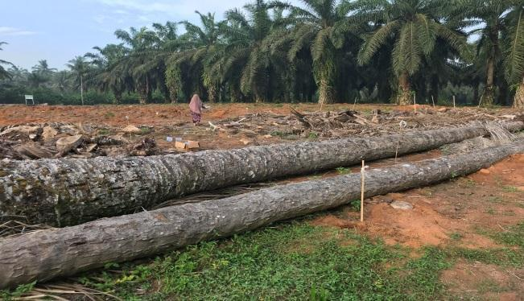
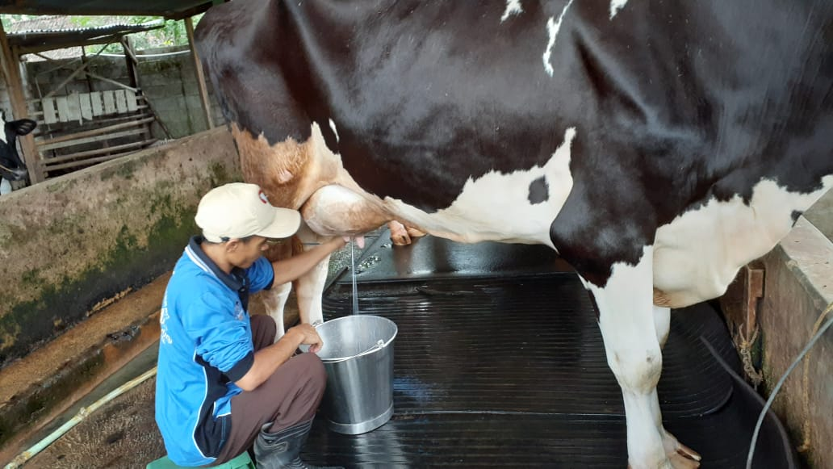
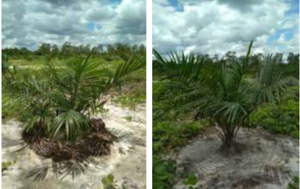
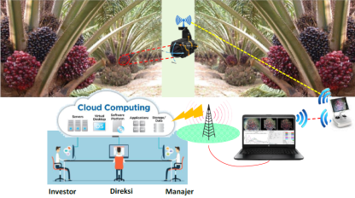
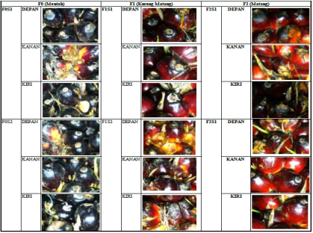
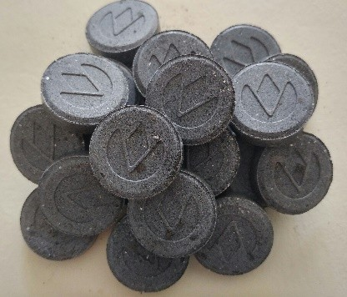
8
9
10
Produksi Pati-gula Dari Batang Pohon Sawit - Agus Eko Tjahjono - BPPT
Sabun Kalsium dari PFAD untuk Produksi Susu Sapi
Lienda A. Handojo - ITB
Produksi MDAG dari Minyak Sawit Didah Nur Faridah - IPBU
without | with
11
12
13
Ketahanan Kelapa Sawit terhadap Cekaman Kekeringan melalui Aplikasi Bio-Silika
Laksmita Prima Santi - PPBBI
Alat Pengukur Kematangan TBS di Lapang
Dinah Cherie - UNAND
Alat Grading Otomatis Untuk TBS dengan Fluorescence Imaging Dan Laser Speckle Imaging
Minarni - UNRI

Slide 21
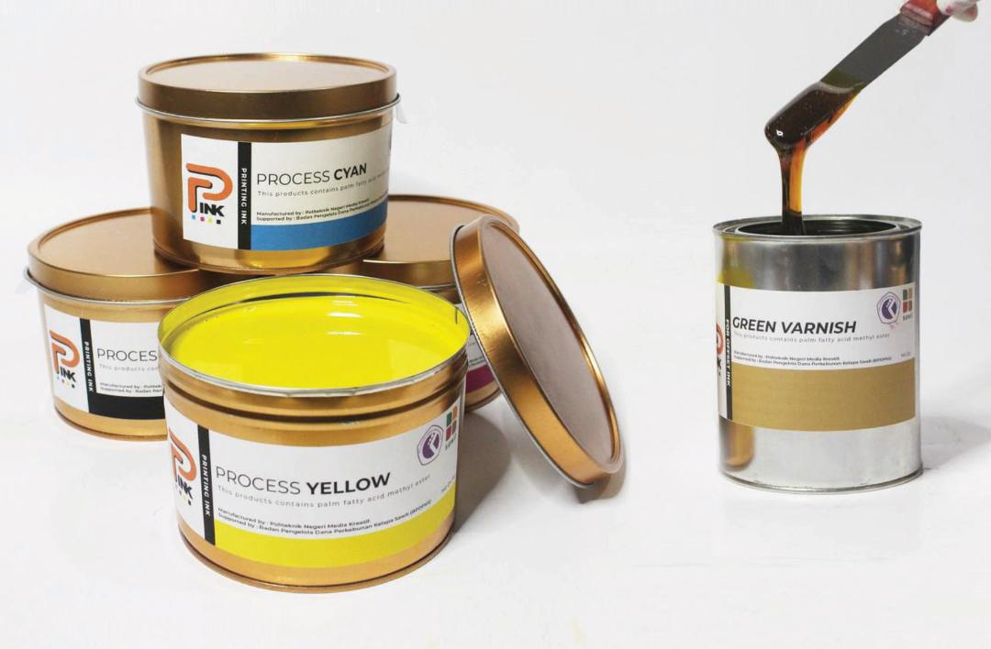
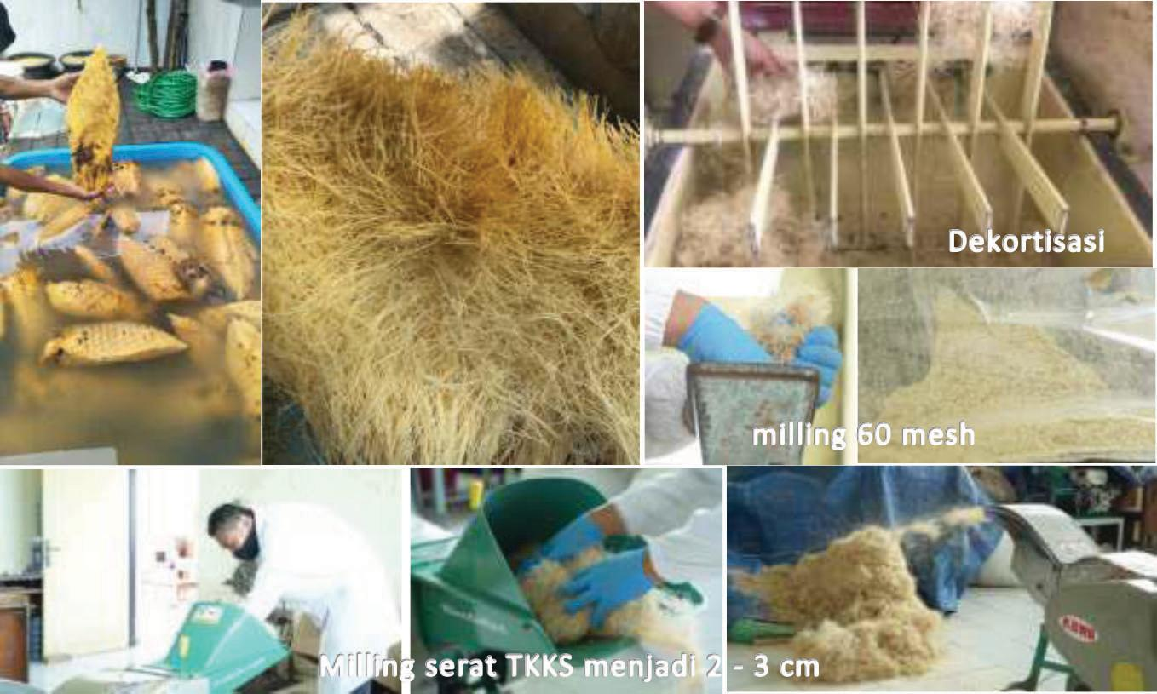
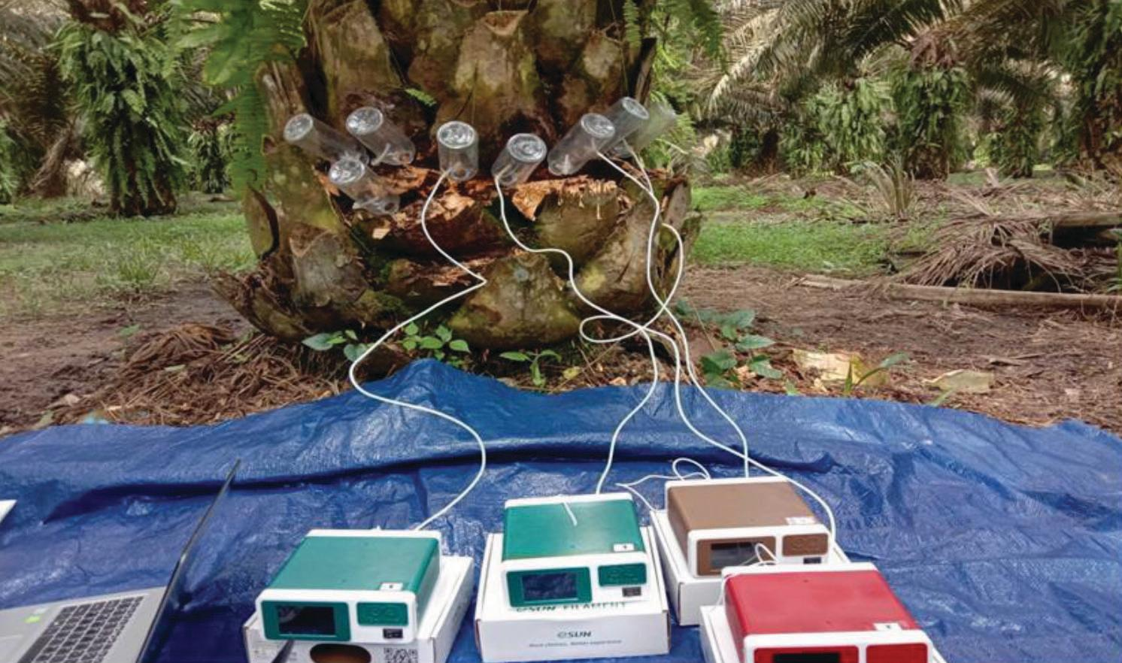
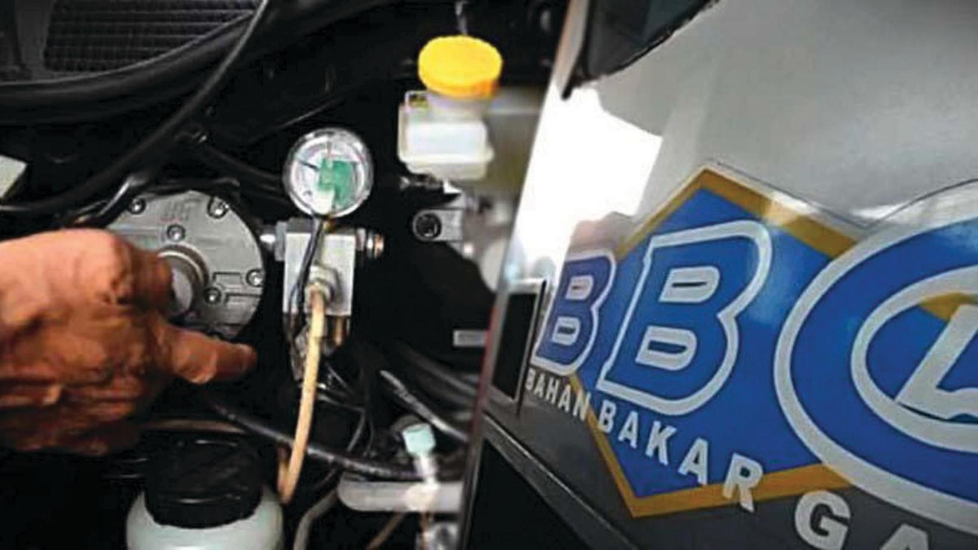
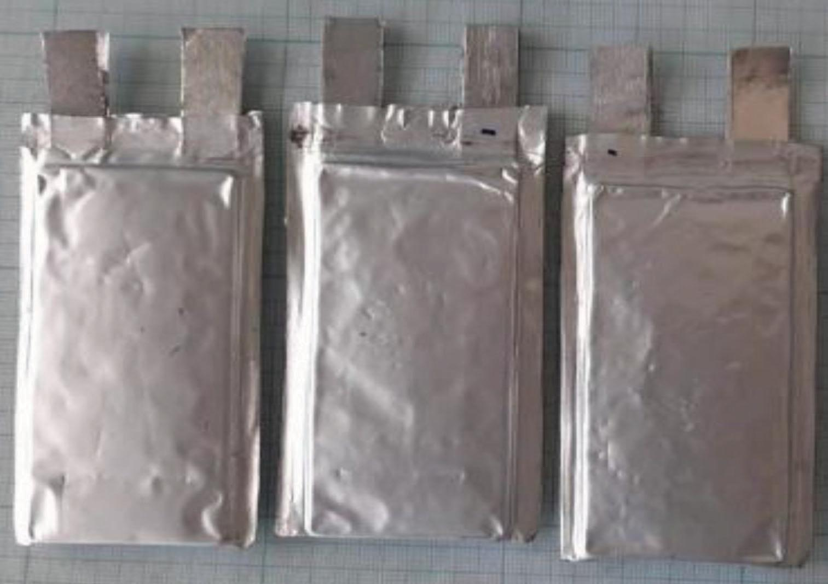
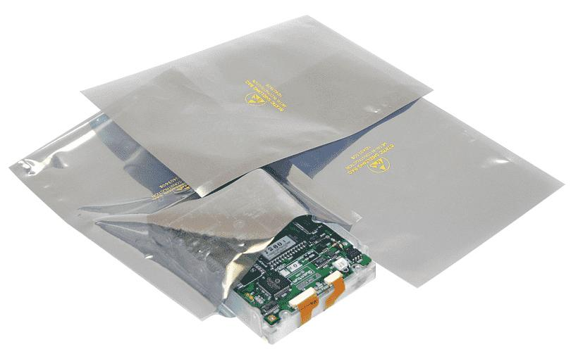
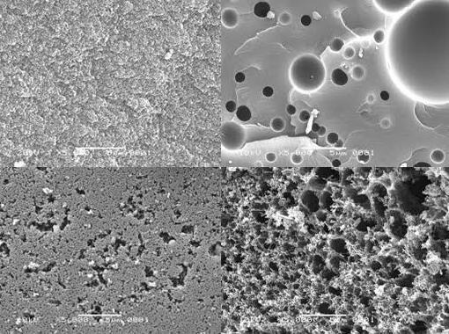
1
2
3
Green Varnish untuk Tinta Cetak
Gema Sukmawati – Poltek Media Kreatif
Produksi kain dan benang dari TKKS
Siti Nikmatin - IPB
Detektor cepat dan akurat ganoderma
Happy Widyastuti – PPKS- Unit Bogor
CONTOH-CONTOH INVENSI BEORIENTASI INOVASI BIDANG KELAPA SAWIT 2019-2021
4
5
6
7
Produksi Bahan Antistatis dari PFAD
Dwi Setyaningsih - IPB
Produksi Karbon Nano-pori untuk Pemurnian Biogas
Teguh Arianto - UGM
Pemurnian Biogas jadi CNG
Anggit Raksajati – ITB
Superkapasitor dari TKKS
Tirto Prakoso - ITB

Slide 22
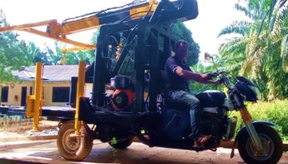
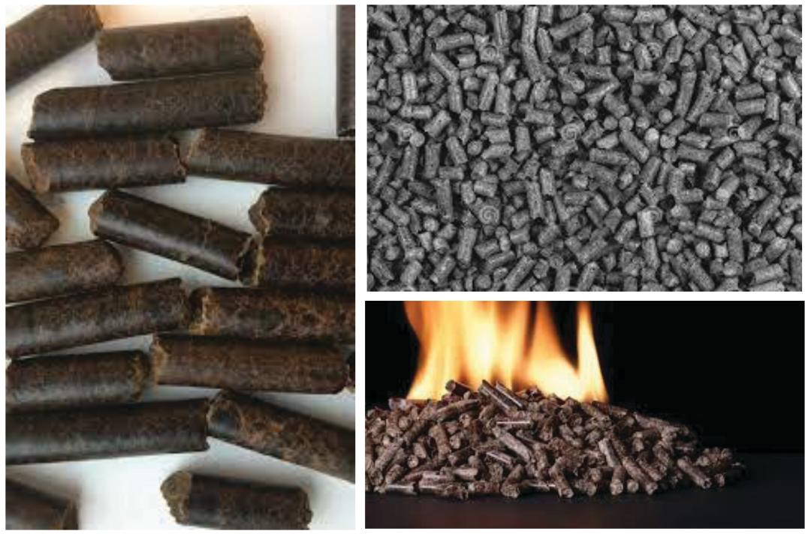
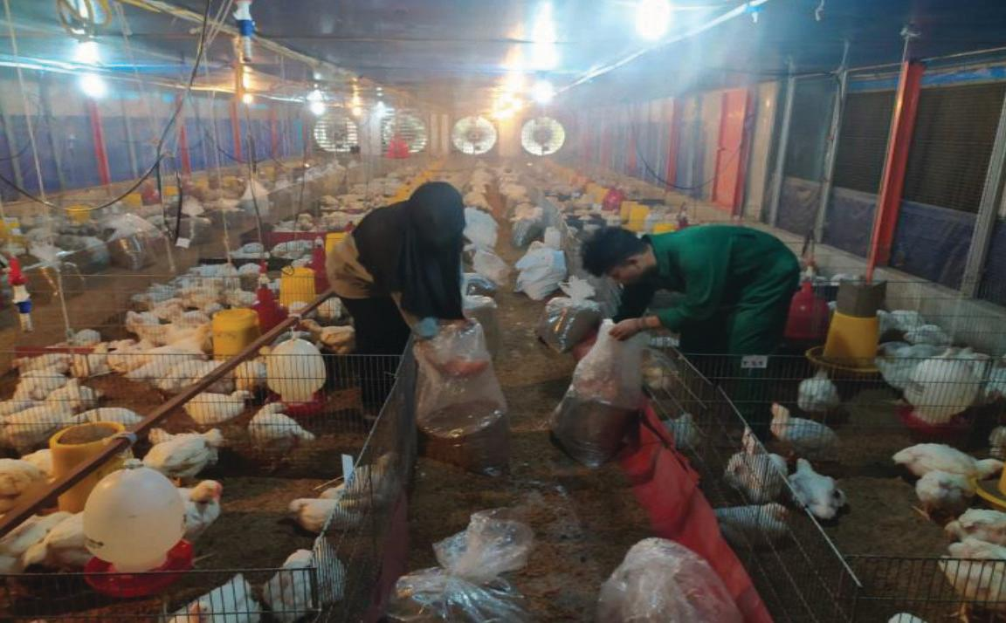
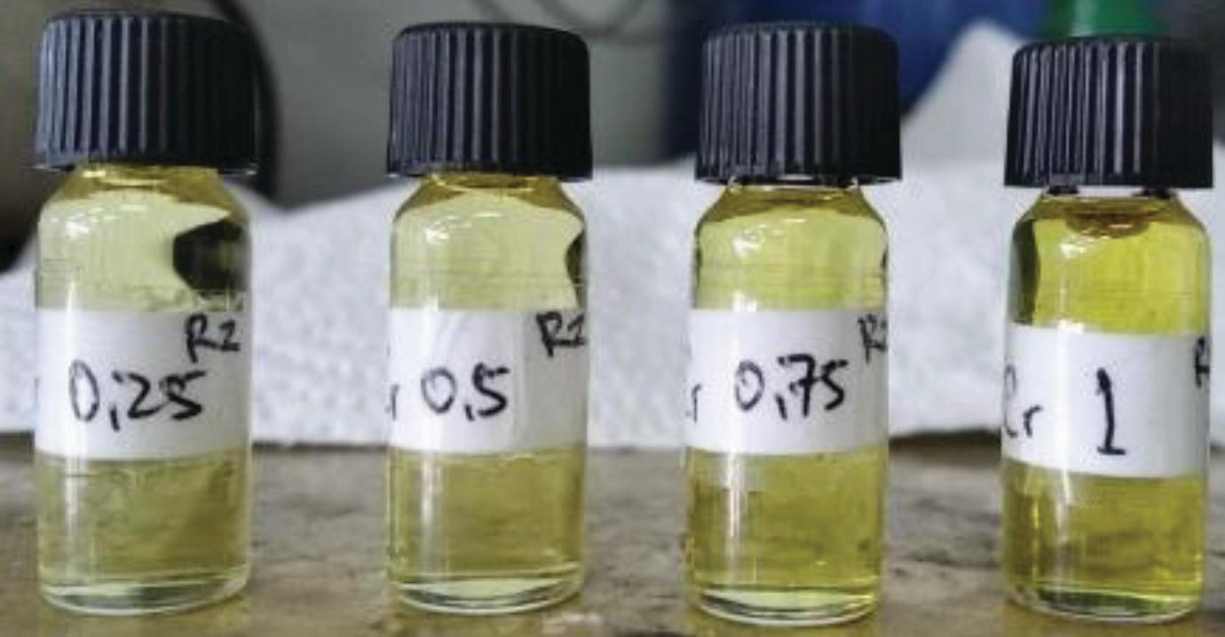
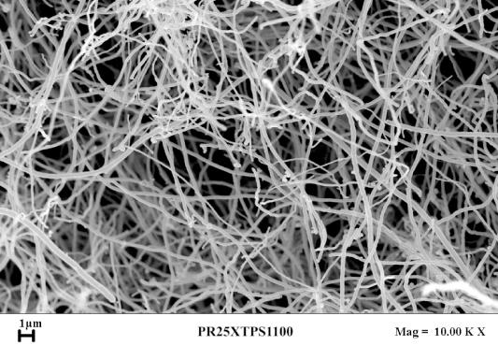
8
9
10
Mobile Mini Crane Panen TBS
Agung C Legowo - MAKSI
Produksi Parfum dan Feromon dari Minyak Sawit
Didin Mujahiddin - ITB
Produksi Black Pellets dari TKKS Agus Haryanto - Unila
11
12
13
Produksi Pakan Ternak Unggas dari BIS
Zuprizal - UGM
Produksi Bensin dari Minyak Sawit
Ronny Purwadi - ITB
Produksi Serat Karbon Nano dari TKKS
Ida Sriyati - UnSri

Slide 23
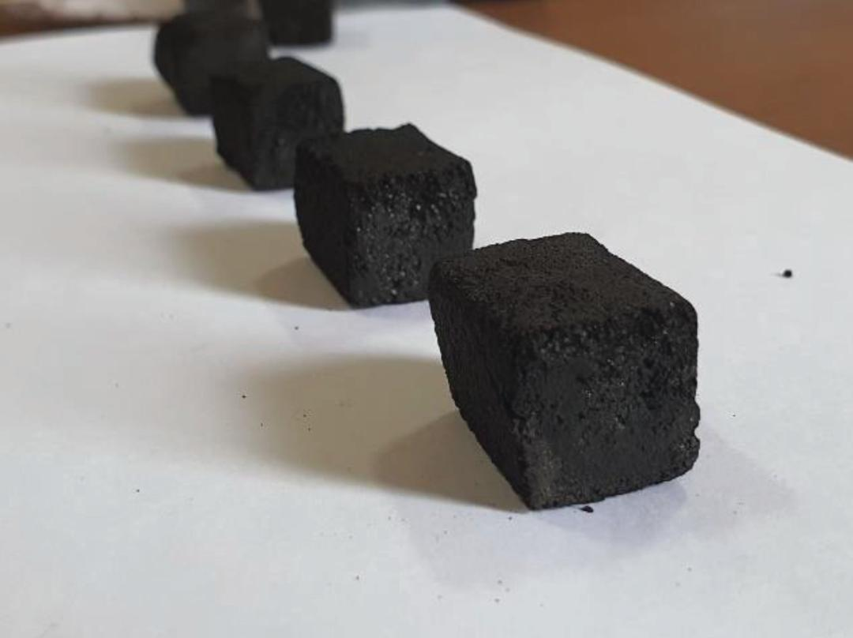
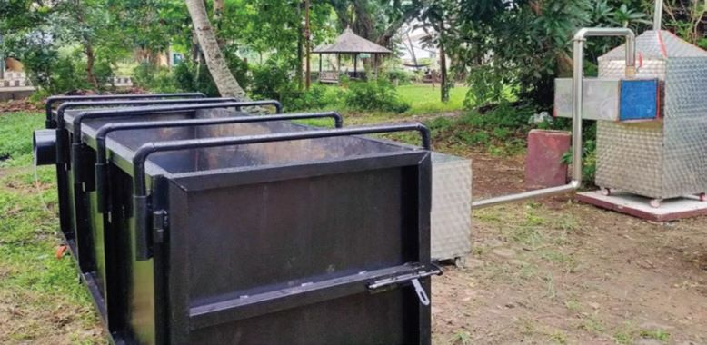
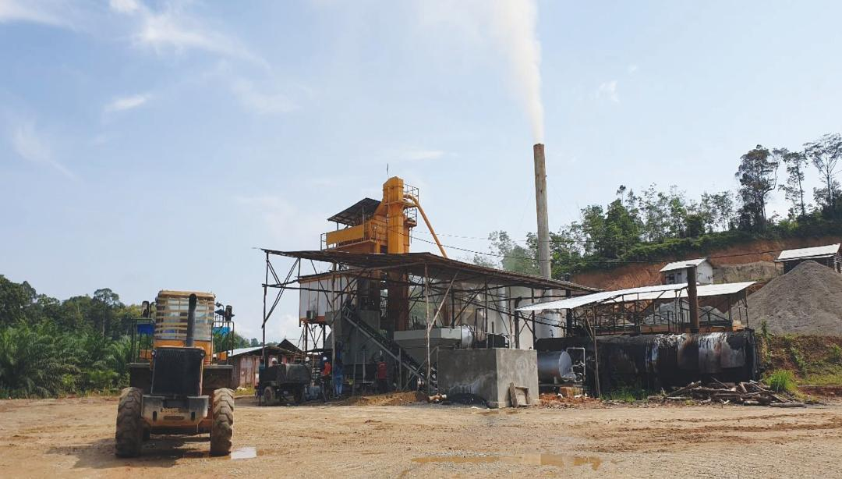
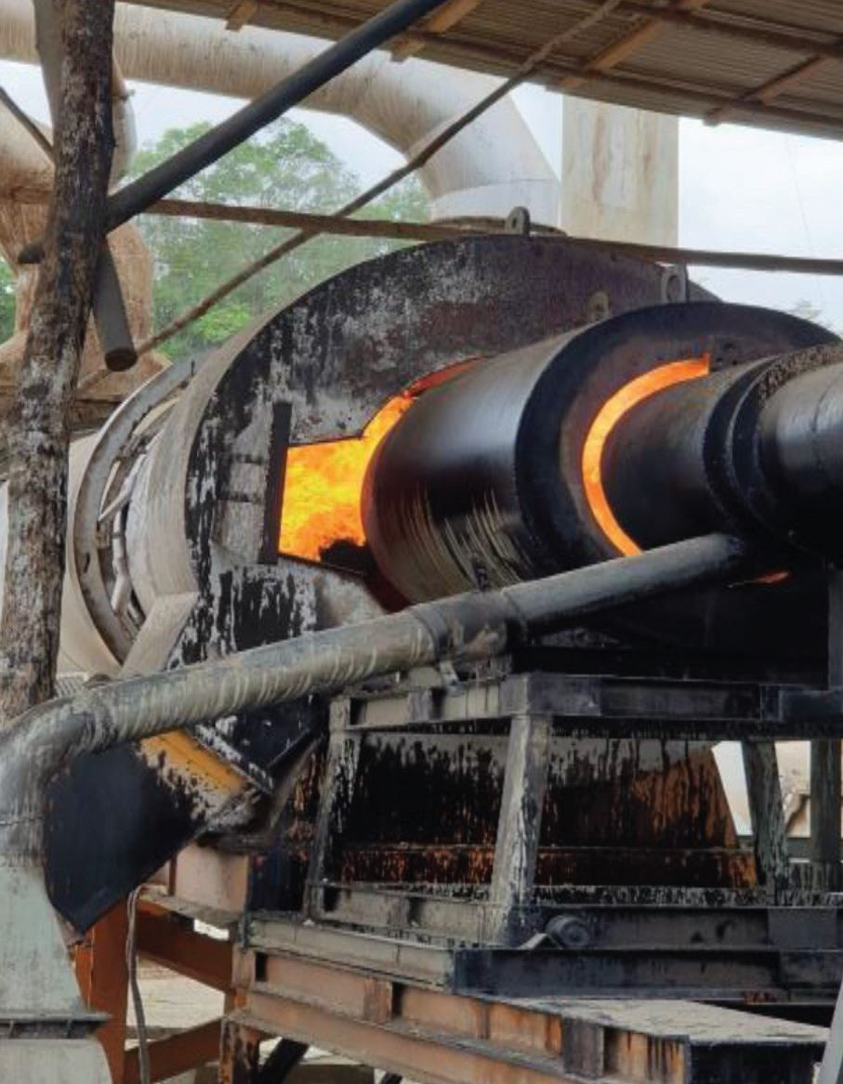
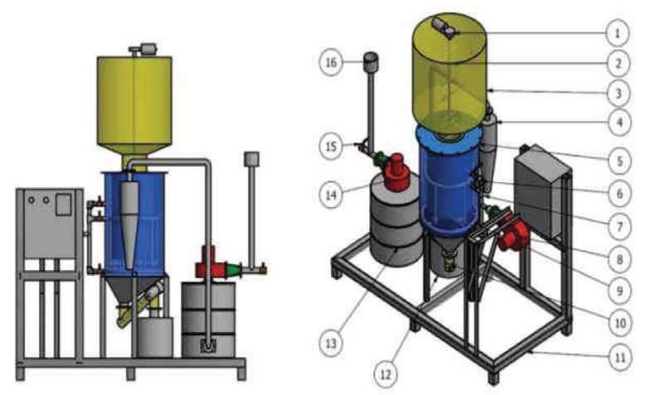
14
15
Densifikasi-Torefaksi CKS
Karelius - UniPalangkaraya
Alat Penghambat FFA dalam TBS
Iwan Sugriwan - ULM
17
16
Gasifikasi CKS untuk Pemanasan Aspal Hotmix
Sunu H Pranolo - UNS
Mini Downdraft Gasification Plant dari Biomas Sawit
Bambang Sudarmanto - ITS

